Slide 2
LES BESOINS DE LA PROFESSION
Jocelyn Gombault
Chef de Projets
Observatoire des métiers de services de l’automobile

Slide 3
LES BESOINS DE LA PROFESSION
La prospective des besoins en qualification à l’horizon 2030.
Les besoins en recrutement.
Les besoins en formation au niveau des territoires.

Slide 4

La prospective des besoins en qualification
À l’horizon 2030
https://www.anfa-auto.fr/sites/default/files/2021-04/Autofocus%2090%20-%20Prospective%202030.pdf

Slide 5

Variables environnementales
Politiques monétaires, politiques budgétaires ****
Utilisateurs de véhicules industriels ****
Evolution démographique */**
Changement de motorisation ***
Typologie des consommateurs ***
Sécurité routière *
Evolution de l’occupation de l’espace par les ménages **
Politiques publiques **
Poids des dépenses contraintes *
Durcissement du Contrôle Technique*
Notes:
La politique de la Banque Centrale Européenne (BCE) de baisse des taux directeurs à un niveau très faible à partir de 2014, puis à un niveau nul à partir de 2016, a eu un double impact sur le secteur du commerce et de la réparation automobile :
- il a permis de rendre très attractif les offres de crédit et de LOA (location avec option d’achat) sur les ventes de véhicules ;
- il permet d’envisager des politiques économiques moins centrées sur le remboursement de la dette souveraine de l’Etat, tel le plan de relance de 100 milliards d’euros destiné à faire face à la crise du COVID-19.
Selon que la BCE maintient ou non des taux bas, selon que les gouvernements s’emparent ou non des marges de manœuvre de politique budgétaire ainsi permise en orientant la mobilité des ménages, l’emploi du commerce et réparation automobile peut être impacté à la
+Variables de stratégies d’entreprise.
Professionnalisation du VO **
Concentration des distributeurs *
Offre servicielle *
Ecosystèmes d’affaires automobile*
hausse ou à la baisse.

Slide 6
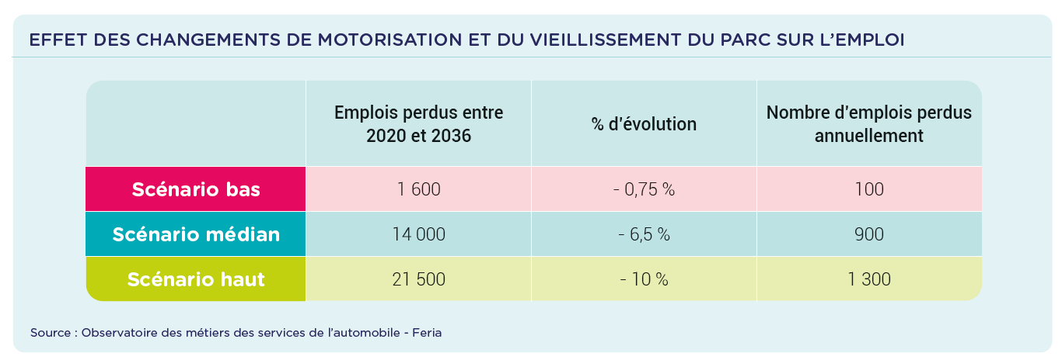

L’effet des changement de motorisation
Un VE représente moitié moins de CA d’entretien qu’un véhicule essence
Donc un effet relativement faible pour l’ensemble du CRA à l’horizon 2035 (par comparaison : variations conjoncturelles sectorielles +7000 /-7000 emploi/an)
Mais les 2/3 des baisses d’emploi sur l’après-vente sont supportées par les réseaux constructeurs.
https://www.anfa-auto.fr/sites/default/files/2020-10/Autofocus%2085%20-%20Impacts%20des%20changements%20de%20motorisation%20sur%20l%27activit%C3%A9%20et%20l%27emploi.pdf
Notes:
De 47 milliards en 2020 à 46 milliards d’euros dans le scenario bas à 42 milliards d’euros (-10%) dans un scenario haut.
-10% à l’horizon 2036 c’est important mais rapporté à la durée d’analyse (16 ans) c’est relativement peu.
C’est pratiquement sans conséquence pour les MRA qui réparent le parc le plus ancien

Slide 7
De quoi dépend la croissance des besoins en jeunes dans le commerce et la réparation automobile
Eléments favorables :
Des taux bas de la BCE - > des offres de LOA attractives, un politique de relance possible;
L’utilisation des 90 milliards de l’épargne COVID;
Une intervention de l’Etat/Collectivités pour réguler la mobilité (moins d’autos mais mieux renouvelées et mieux entretenues);
Un taux de renouvellement des départs en fin de carrière inédit;
Le développement de la population en troisième couronne des agglos, villes moyennes et rurales;
Un contrôle technique renforcé;
La poursuite de la professionnalisation du VO
La croissance démographique.
Eléments défavorables :
Une politique d’austérité qui bride le pouvoir d’achat;
Une mauvaise répartition du pouvoir d’achat;
La croissance des dépenses pré-engagées (immobilier);
L’absence de désépargne (effet ricardien);
Le développement du véhicule électrique;
La poursuite de la métropolisation
La poursuite de la concentration et une digitalisation au profit des constructeurs.
Une politique de report modal et de relocalisation des échanges.

Slide 8
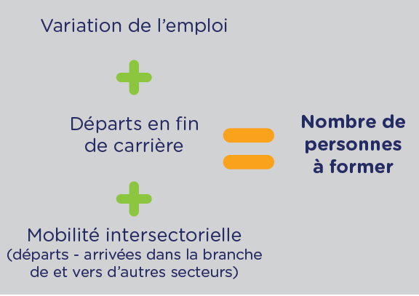
D’où proviennent les besoins de la profession ?

Slide 9

Décomposition des besoins en qualification
Variation Emploi
Départs en fin de carrière
Solde mobilité intersectorielle
Besoins en artisans
Besoins en demandeurs d’emplois formés par la branche
Source : Observatoire des métiers des services de l’automobile – Prospective 2030
Notes:
Voici donc, la synthèse de tous les besoins que l’on a vu précédemment. Donc en couleur pleine, toujours la variation de l’emploi, hachurée, les départs en fin de carrière et aujourd’hui, nous ajoutons, le solde de la mobilité intersectorielle (en petits points) et enfin les besoins en artisans en couleur cernée de jaune.
Nous rajoutons dans ces estimations l’effort de branche existant en matière de qualification des demandeurs d’emploi (En damier, sur le graphique).
Les besoins vont donc de 8 500 personnes à qualifier et entrant dans le secteur par an, pour le scénario Austérité jusqu’à 12 500 personnes pour le scénario Relance.
Ces résultats ne sont pas très éloignés de ceux de l’exercice prospectif précédent. Pour rappel entre 6 500 et 11 000 entre 2012 et 2022. La différence majeure à souligner se concentre sur les départs en fin de carrière, beaucoup plus importants du fait des départ des baby-boomers. Ce besoin en renouvellement plus important nuance le scénario pessimiste.
Autre élément à noter : notre scénario relance est un scénario particulièrement optimiste qui augmente donc vers le haut, le champ des possibles.

Slide 10
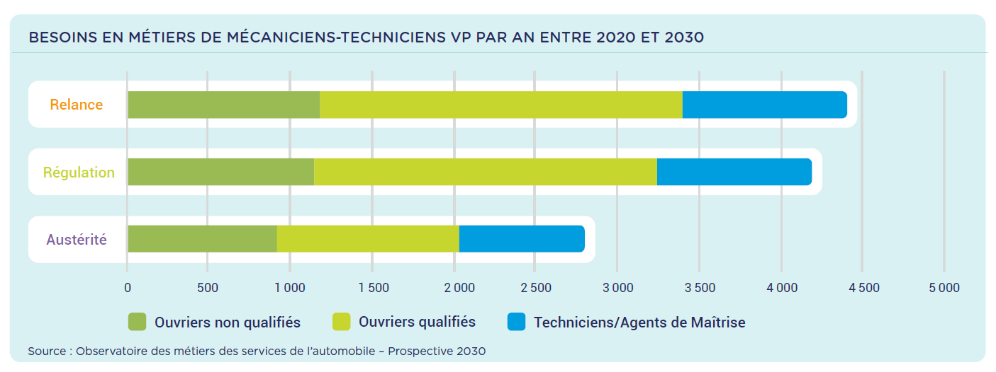

Besoins estimés en jeunes Mécaniciens-techniciens VP
3 000 à 4 500 besoins de mécaniciens – techniciens VP.
1 sur 4 sera formé et recruté au niveau technicien.
Notes:
croissance du développement du véhicule électrique, baisse ou augmentation des ventes de VN, contrôle de l’aprèsvente par des gestionnaires ou des particuliers, durcissement du contrôle
technique : de nombreuses variables font fluctuer les besoins en formation de jeunes mécaniciens ou techniciens VP.

Slide 11

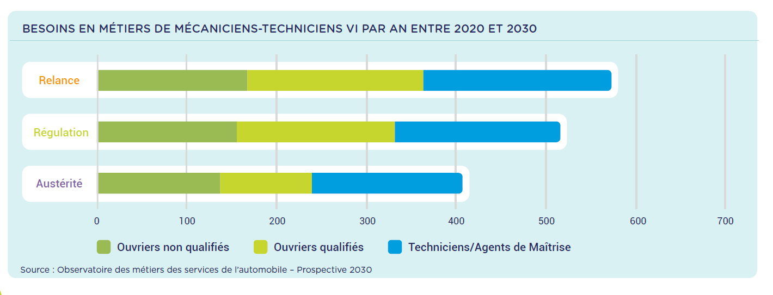

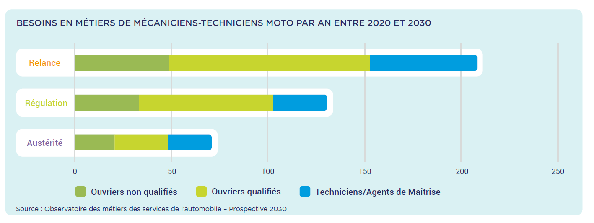
Besoins estimés en jeunes Techniciens et mécaniciens VI et Moto
400 et 600 besoins de jeunes mécaniciens – techniciens VI.
Mais des profils partagés avec d’autres branches .
70 à 200 mécaniciens-techniciens Moto
Un marché très fluctuant
Un secteur très petit
Notes:
70 à 200 besoins de mécaniciens-techniciens motocycle par an c’est peu par rapport à 4 000 jeunes en formation à ce jour. Peu d’élus.
De nombreux jeunes de ces formations poursuivent toutefois leurs études pour éviter d’avoir des débouchés limités ce qui fait qu’il n’y a que 1000 jeunes sortant sur 4000 jeunes en formation.

Slide 12

Insertion professionnelle à 7 mois des
Diplômes de l’enseignement professionnel inscrits au RNCSA
Situation à 7 mois pour les apprentis
Situation à 7 mois pour les lycéens
Source MEN – Enquête IPA
Source MEN – Enquête IVA
Entre 40% et 42% des apprentis insérés dans la branche à 7 mois.
Entre 18% et 20% des lycéens insérés dans la branche à 7 mois.
https://www.anfa-auto.fr/sites/default/files/2019-12/Autofocus%2081.pdf
Notes:
Alors que l’on ne récupère que 4% d’ouvriers qualifiés venant d’autres secteurs
Un certain nombre de nos

Slide 13
Nombre de jeunes sortants
Si le niveau d’insertion est constant; si la répartition des effectifs en formation par statut est constante.
Source : Observatoire des métiers des services de l’automobile – Prospective 2030
Notes:
Dans le scenario optimiste on tourne autour de 20 500 jeunes ouvriers de la réparation automobile devant sortir de formation.
Phrase descriptive : que voyons nous.
Actuellement environ 10 000 jeunes formés au VP sortent de formation pour 14 000 besoins en formation VP dans ce scenario relance très optimiste.
1 850 jeunes formés au VI pour 1 330 sortants de formation aujourd’hui.
Pour 200 jeunes formés 650 besoins de jeunes formés à la moto pour 1 100 sortants. Vraisemblablement l’appareil de formation à la moto particulièrement en statut scolaire est surdimensionné.

Slide 14
Les besoins en recRutement
En 2019

Slide 15
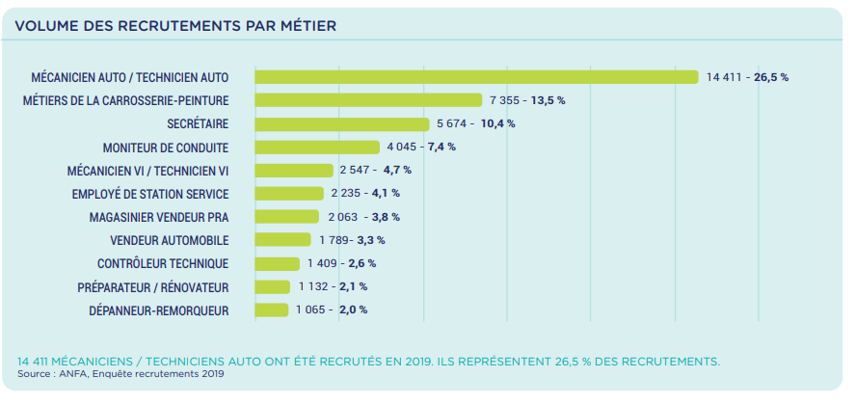
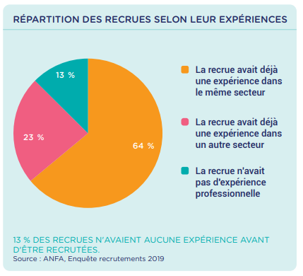

Les besoins en recrutement.
Ne sont pas les besoins en qualification
Mais sur 54 570 :
seuls 13% concernent les jeunes
L’essentiel des problématiques de recrutement des entreprises tournent autour des personnels expérimentés.
https://www.anfa-auto.fr/sites/default/files/2020-11/Autofocus%2086%20-%20Les%20recrutements%20en%202019.pdf

Slide 16

Les besoins en formation au niveau des territoires.
https://www.anfa-auto.fr/observatoire/les-donnees-regionales

Slide 17
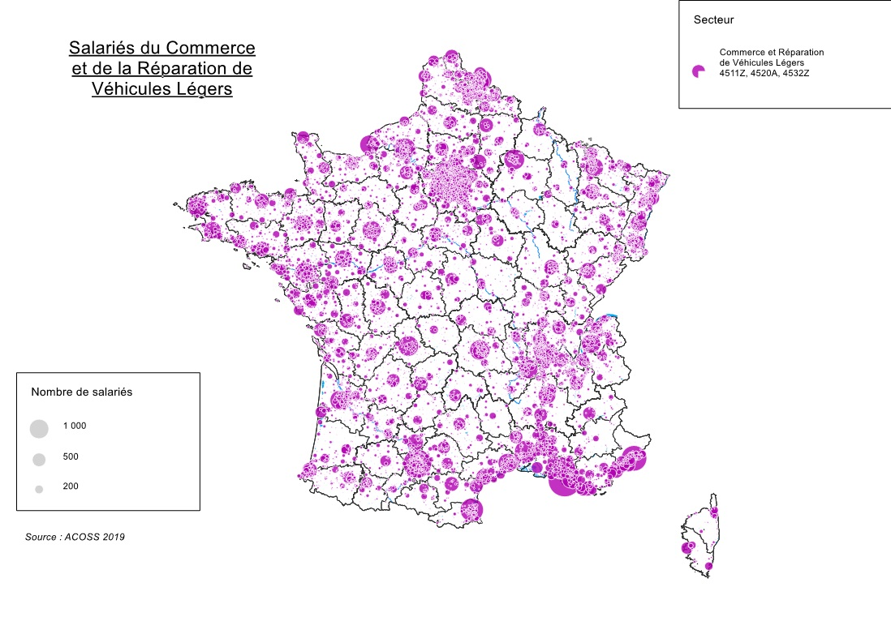
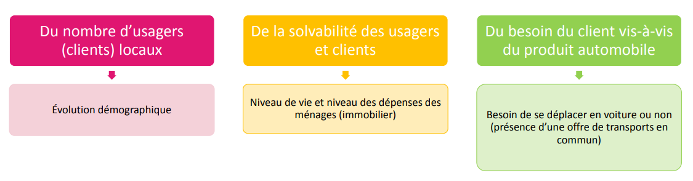
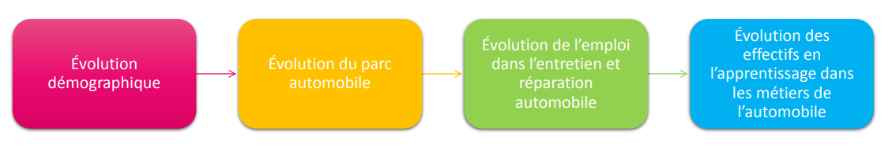
La démographie : critère determinant des évolutions régionales
Comme le reste de l’artisanat : une répartition sur la totalité du territoire
En plus des évolutions nationales, l'évolution du marché de la réparation automobile sur un territoire dépend essentiellement :
Des notions de bassins/zones d’emploi inadaptées

